Slide 1
108學年度
管樂社員與樂隊志工
升旗活動照片
製作負責人：陳子惠

Slide 2
01
室外升旗吹奏照片
目
錄
02
室內升旗吹奏照片
03
聖誕節升旗吹奏照片

Slide 3
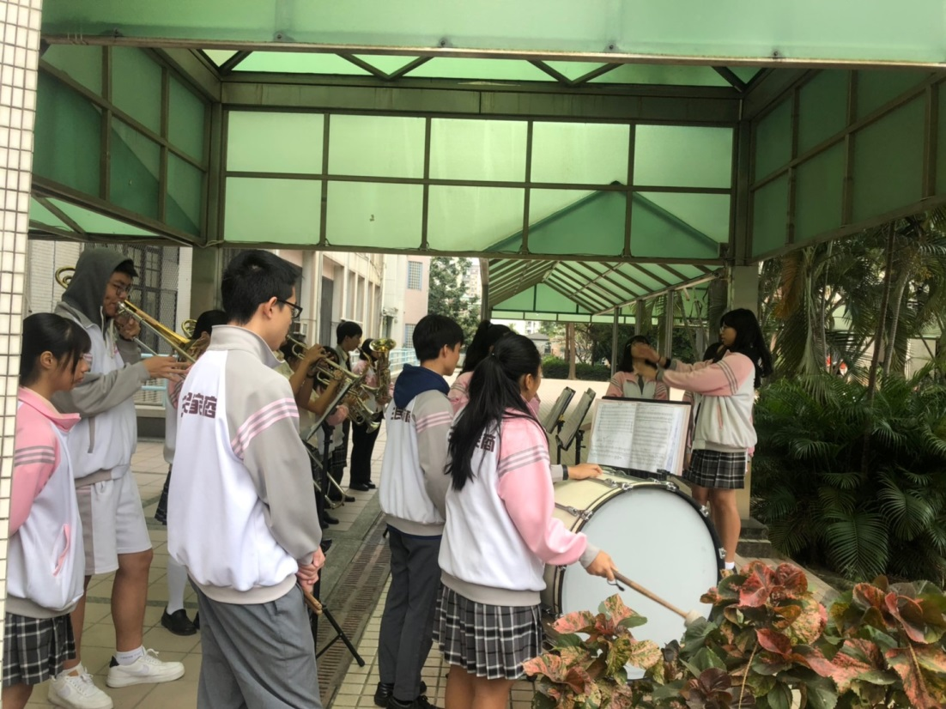
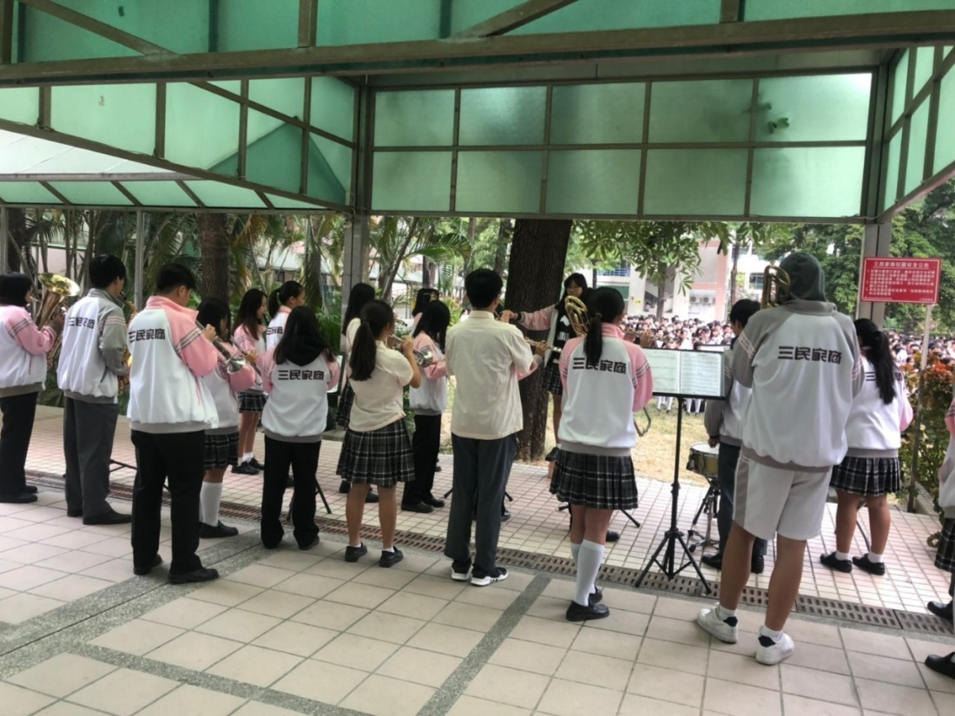
01
室外升旗活動照片

Slide 4
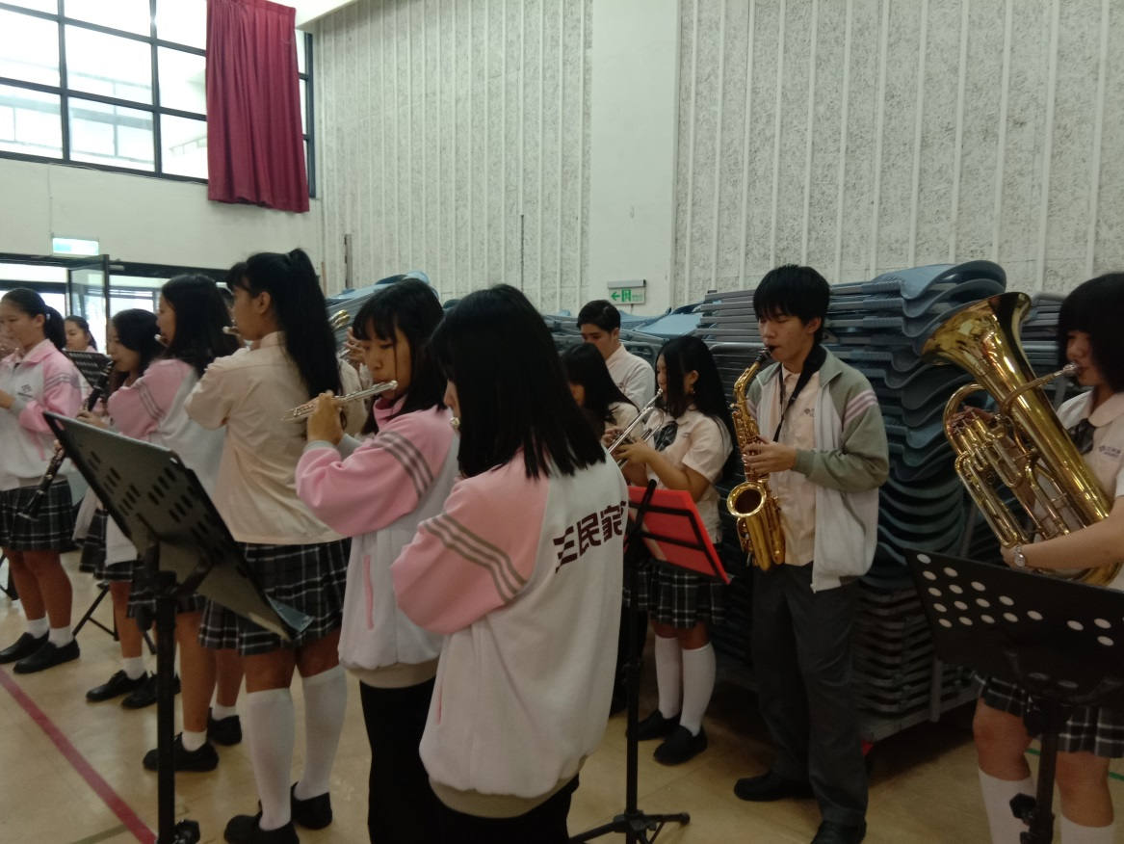
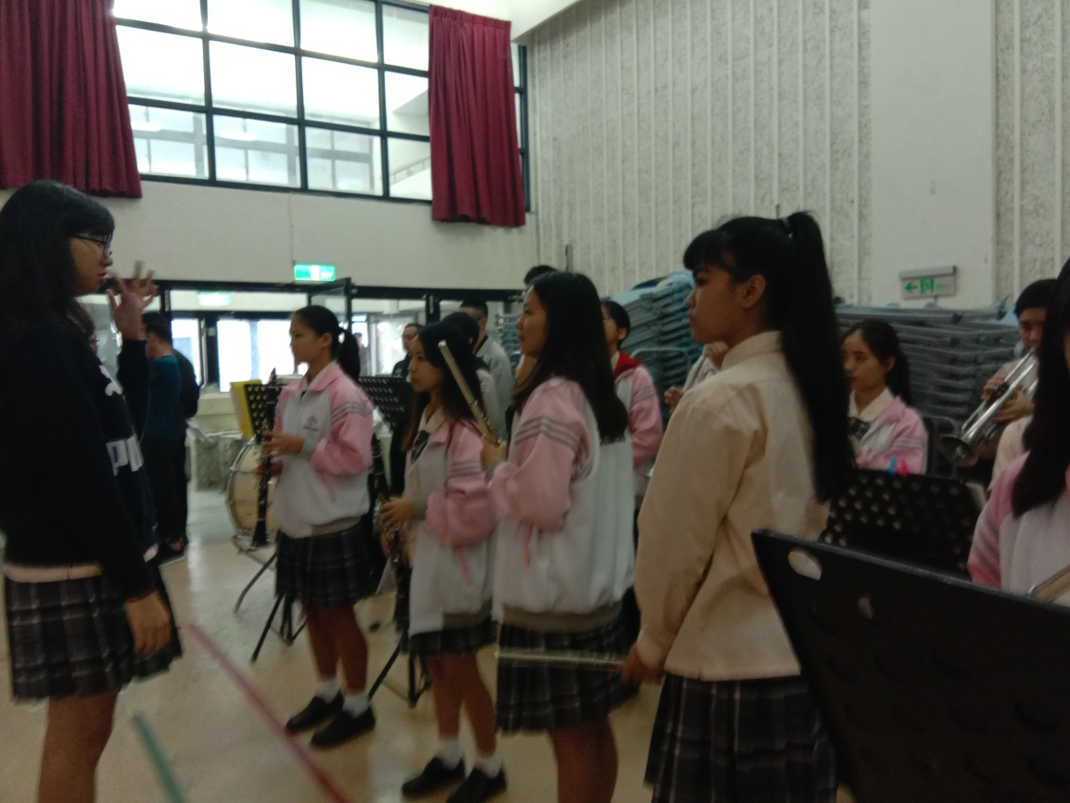
02

Slide 5
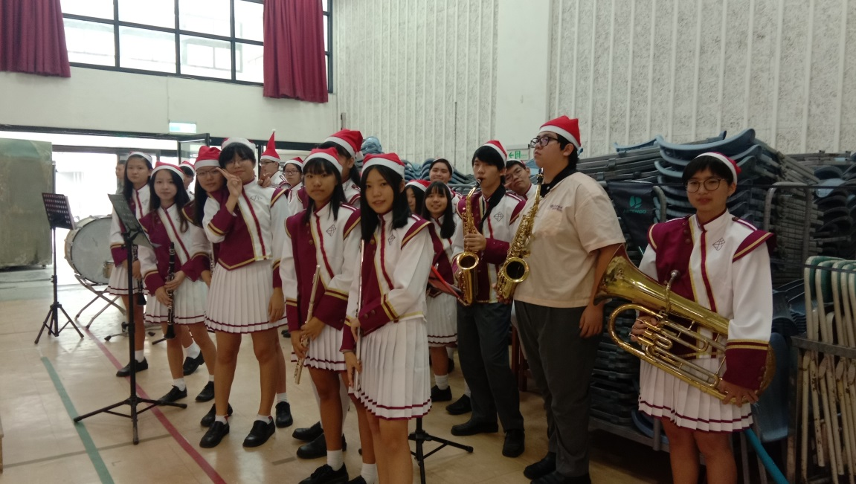
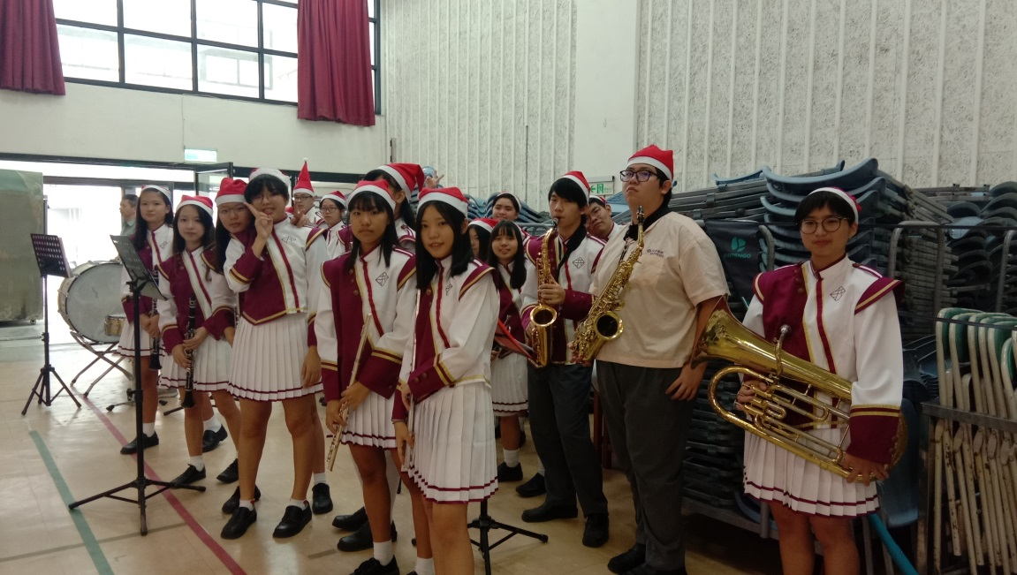
03
聖誕節升旗活動

